Slide 1
ĐỀ TÀI: CÔNG TẮC ĐÈN THÔNG MINH
Nhóm 14
Nguyễn Văn Dũng | Giang Tuấn Kiệt | Nguyễn Lương Khanh | Lê Mẫn | Nguyễn Ngọc Sang
2033220685 | 2001221896 | 2033222044 | 2001222603 | 2001224156

Slide 2
Mục tiêu
Ứng dụng công nghệ IoT để điều khiển bật/tắt đèn từ xa
Tạo mô hình Smart Light Switch bằng ESP32 và Blynk
Điều khiển bằng nút nhấn vật lý hoặc giao diện app
Hiển thị trạng thái ON/OFF theo thời gian thực

Slide 3
Xác định bài toán
Nhu cầu: điều khiển đèn ở bất kỳ đâu qua Internet
Giải pháp: công tắc đèn thông minh kết hợp điều khiển vật lý và qua app
Yêu cầu hệ thống:
Điều khiển bằng nút nhấn
Điều khiển từ xa bằng Blynk
Đồng bộ trạng thái
Mô phỏng trên Wokwi

Slide 4
Kiến trúc hệ thống
Sơ đồ tổng quát:
Nút nhấn / Blynk → ESP32 → Relay → Đèn LED → Blynk Cloud
Thành phần:
Phần cứng: ESP32, Relay 5V, LED, Nút nhấn
Phần mềm: Arduino IDE, Blynk App, Thư viện WiFi.h & BlynkSimpleEsp32.h
Mô phỏng: Wokwi.com

Slide 5
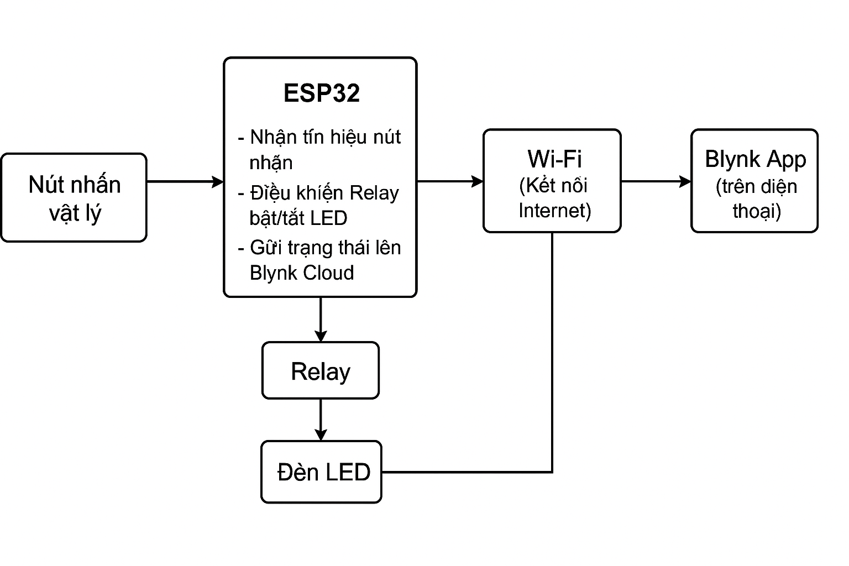
Kiến trúc hệ thống

Slide 6
Các bước thực hiện
Thiết kế sơ đồ mạch (Button → GPIO21, LED → GPIO23)
Lập trình ESP32
Thiết lập giao diện Blynk
Mô phỏng và kiểm thử trên Wokwi

Slide 7
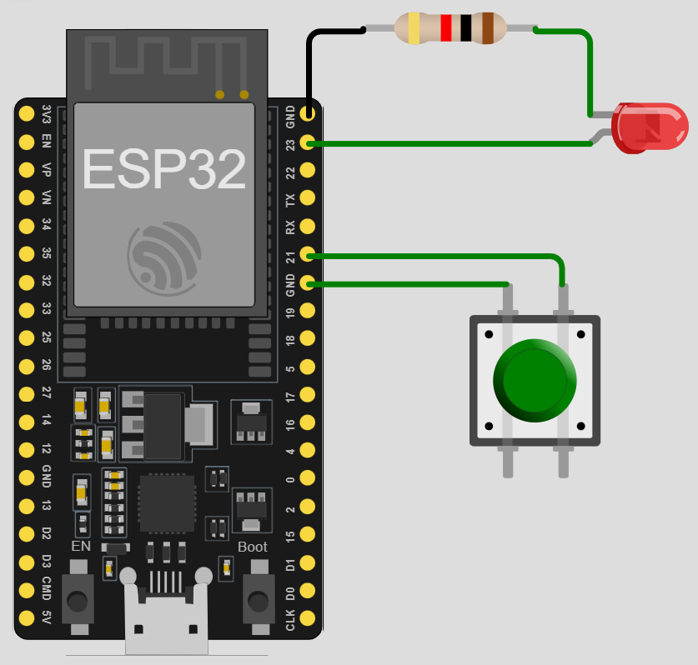
Các bước thực hiện

Slide 8
DEMO

Slide 9
CẢM ƠN THẦY VÀ CÁC BẠN ĐÃ LẮNG NGHE

